Slide 1
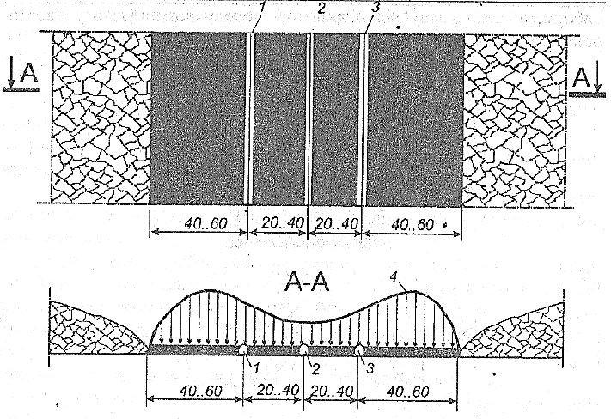
Охорона пластових похилих виробок ціликами вугілля
1 – допоміжний бремсберг;
2 – транспортний бремсберг;
3 – вентиляційний хідник;
4 – епюра гірського тиску.
Розмір цілика:

Slide 2
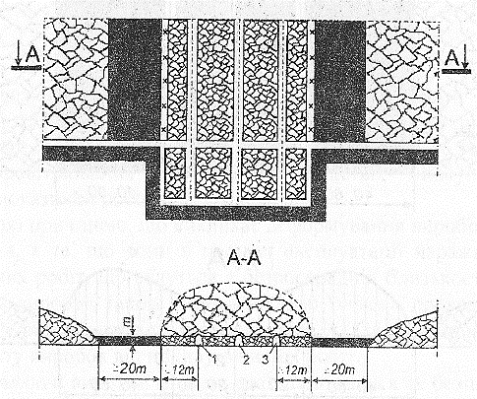
Охорона пластових похилих виробок бутовими смугами

Slide 3
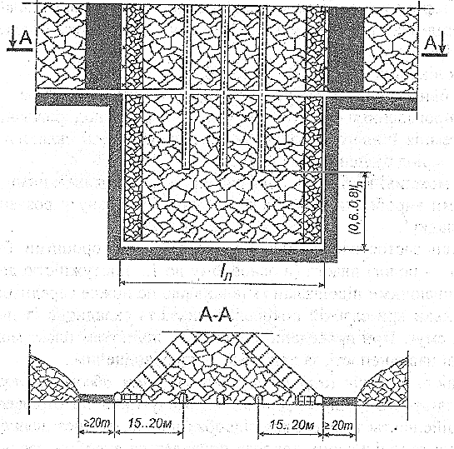
Охорона пластових похилих виробок розташуванням їх в масиві обвалених та ущільнених порід

Slide 4
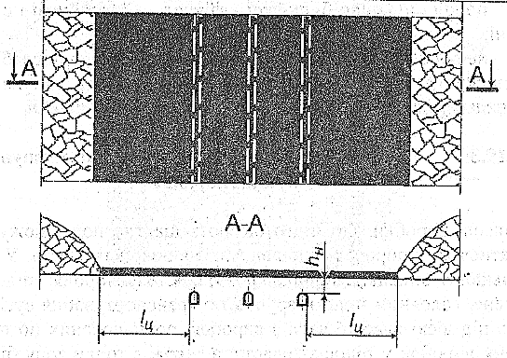
Охорона польових похилих виробок суцільним ціликом вугілля

Slide 5
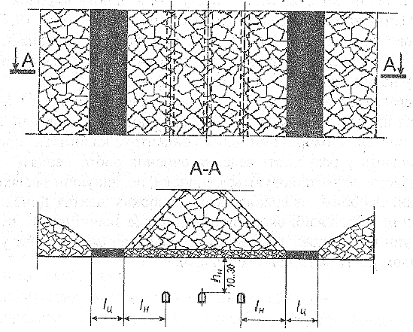
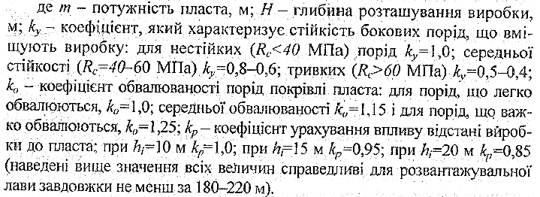
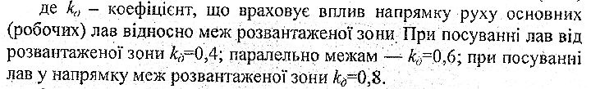
Розташування польових похилих виробок з попередньою або подальшою їхньою надробкою
Відстань від контуру зони розвантаження до польової виробки:
Ширина бар'єрних ціликів:

Slide 6
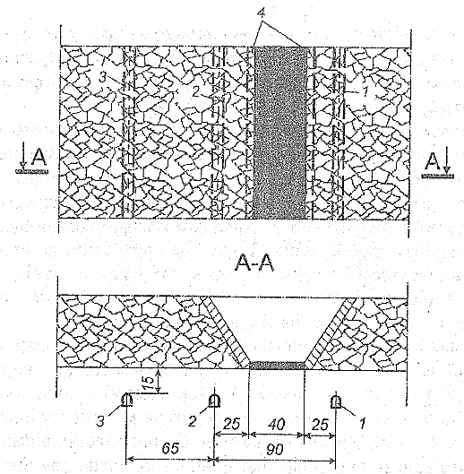
Спосіб охорони польових похилих виробок одним опорним ціликом, що залишається на пласті між двома виробками

